Slide 1

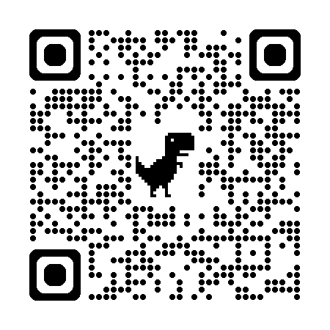
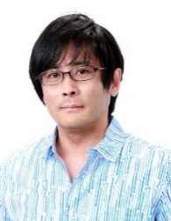
主催：いちき串木野商工会議所
事業環境変化対応型支援事業
デジタル化で販路拡大を目指す！
受講
無料
ネットショップ戦略セミナー
近年ネットショップを活用する消費者はますます増え続け、一層ネット販売のチャンスが広がっています。今やネットショップは、ビジネスにおける販売チャネルの一つとして多くの事業者が導入・運用を進めています。本セミナーでは販路拡大へと導く自社商品の強みを見つけ、売れる商品の傾向や生成AIの活用方法などを一挙に学び、ネットショップの売上を最大化するための戦略的なテクニックとスキルをご紹介します。
10月20日（月）
１．店舗のデジタル化とは
２．商品の強みと売れる商品の傾向を知ろう！
３．販路拡大を目指すSNSの活用方法
４．商品の魅力を高めるビジュアルとは？
５．生成AIの特徴と導入によるメリットと注意点
６．お客様に届くポイントについて
日 時
ーセミナー内容ー
14:00～16:00
会 場
いちき串木野商工会議所
2階 第一会議室
対 象
中小・小規模事業者
（会員・非会員を問わず）
定 員
３０名（先着順）
申 込
下記申込書をFAX、または
QRコードにてお申込ください
《講師》株式会社エイチ・エーエル 安藤 昌明 （あんどう まさあき）
理系の大学卒業後、大手家電メーカー子会社のプログラマとして従事。その後、東京都内のデザイン会社に転職し、様々な企業のホームページと紙媒体(カタログ、チラシ等)のディレクションとデザインを担当。2003年に独立してからは、中小企業の経営とIT活用関連の支援を行う。経営とデザインの両方が解る、数少ない専門家である。現在、 「経営戦略×IT活用×WEBマーケティング×デザイン」を中心に、様々な業種の中小企業を支援中。東京都中小企業振興公社登録専門家、横浜企業経営支援財団登録専門家、中小企業診断士、ITコーディネータ、1級販売士、経営革新等支援機関(認定支援機関)、経済産業省認定「スマートSMEサポーター」
《お問合せ》 いちき串木野商工会議所 〒896-0015 いちき串木野市旭町１７８番地
TEL:0996-32-2049 FAX: 0996-32-9891
いちき串木野商工会議所 行 FAX:0996-32-9891
ネットショップ戦略セミナー 受講申込書
事業者名
受講者名 |  | Eメール
所在地 |  | TEL
 |  | FAX
フリガナ
（業種 ）
フリガナ
＊ご記入いただきました個人情報は慎重に取り扱い、本セミナーの運営・管理、その他情報提供のみに使用いたします。

